Slide 1

git과 Github를 이용한 협력 개발 방법

Slide 2
목차
1. git과 Github에 대하여
2. Github 기본
3. git 기본
4. git과 VSCode 연동하기
5. git을 통해 협업하기

Slide 3
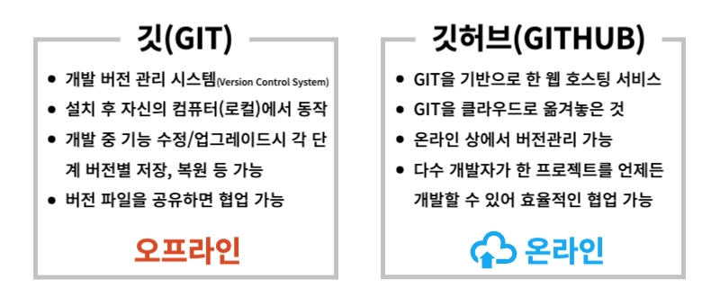
1. git과 Github에 대하여
git과 Github는 서로 다른 역할을 가지며 간단히 생각하면
Github는 온라인 파일저장소 및 웹 호스팅 도구
git은 오프라인에서 개발한 파일을 Github에 저장하기 위한 도구

Slide 4
2. Github 기본
Repository(이하 리포)에 대해서
간단하게 생각하면 프로젝트 별로 저장할 수 있는 개별 저장소 느낌
진행중인 프로젝트의 진행상황을 볼 수 있음

Slide 5
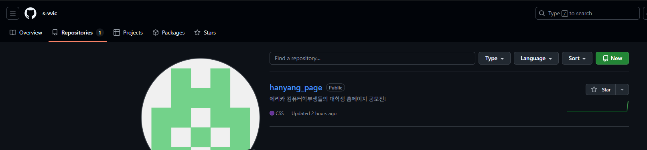
리포 목록
리포 보기
새 리포 만들기
github의 유저 프로필 화면
유저 프로필 화면에서 자신의 리포를 확인하거나 새로운 리포를 만들 수 있다.
리포를 직접 만들면 그 리포의 관리자가 된다.

Slide 6
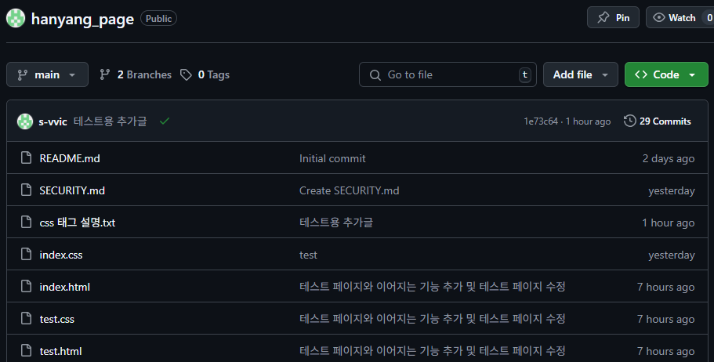
리포 내부 파일 목록
파일 추가
리포의 관리자만이 Add file을 통해 직접적으로 컴퓨터(local)의 파일을 추가할 수 있다.

Slide 7
3. git의 기본
github의 저장소와 연결해서 리포의 파일을 업데이트 함
branch라 불리는 개별 작업공간을 만들 수 있음
  수정하고 되돌리기도 용이함
사용하려면 git을 깔아야 함
git 명령어를 사용하며 VSCode에서 GUI를 지원함

Slide 8
git의 기본 명령어
git add
  변화된 코드를 staging함
git commit
  stage에 있는 코드들을 기록함
git push
  기록된 commit을 리포에 업데이트함
git pull
  작업폴더의 파일들을 리포에 있는 파일들로 업데이트함
git merge
  기존의 리포에 변화된 파일을 합친다

Slide 9
시각적 설명
기존 리포
작업파일
stage
수정된 리포
파일 1
파일 1
파일 2 (수정됨) M
파일 1
파일 2
파일 2 (수정됨) M
파일 5 (생성됨) A
파일 2
파일 3
git add
파일 3
파일 3
파일 4
파일 4
파일 4
파일 5 (생성됨) A
파일 5
staging
git commit
git push
commit
파일 2 (수정됨) M
git push 후 리포를 수정하려면 리포의 관리자가 merge를 할지말지 정하고 merge를 한다면 commit에 따라 리포가 수정된다.
파일 5 (생성됨) A

Slide 10
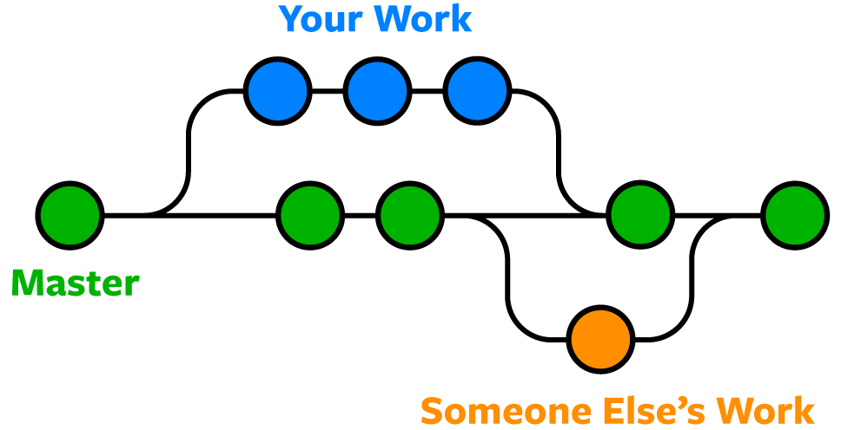

Slide 11
4. git과 VSCode 연동하기
Github의 리포에 올릴 파일을 VSCode에서 작성하고 git을 이용하여 Github에 바로 업데이트 할 수 있음
VSCode가 git을 GUI로 지원해줘서 명령어를 몰라도 편하게 쓸 수 있게 해줌

Slide 12
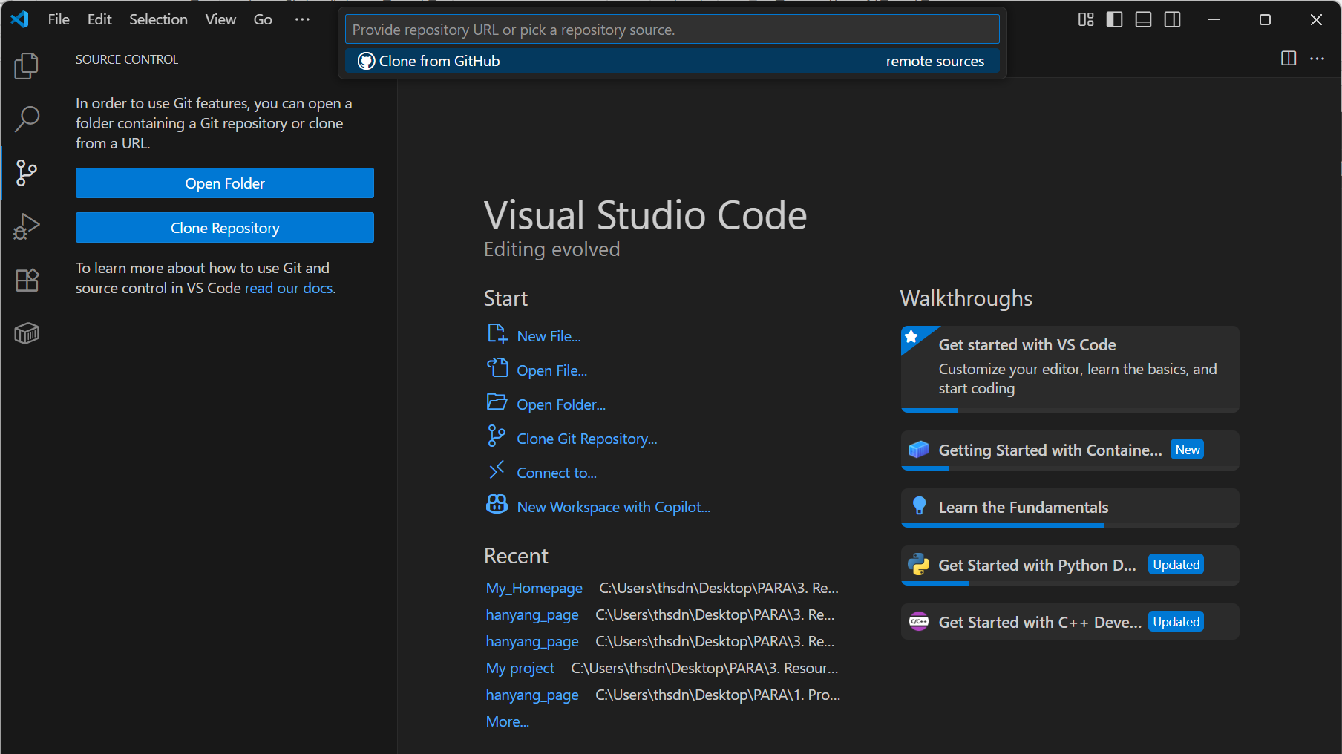
git GUI 버튼
가져올 리포의 주소 입력
리포 불러오기

Slide 13
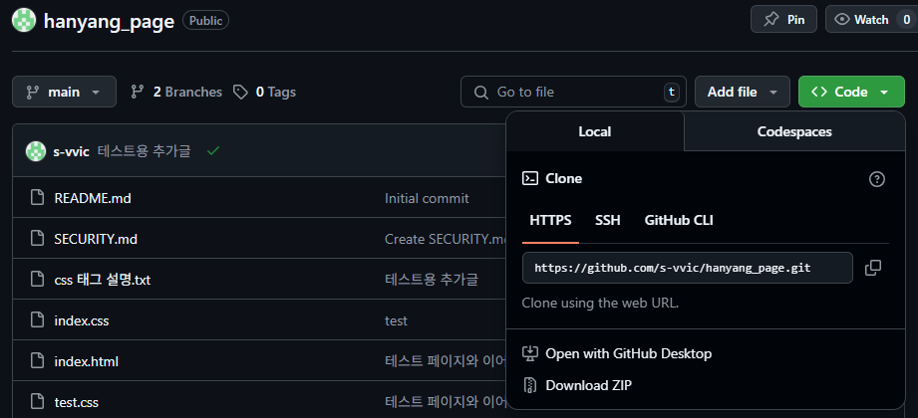
연결할 리포로 가서 HTTPS 주소를 VSCode에 입력한다
작업할 폴더에 .git이라는 숨김폴더가 생성되면 git과 VSCode 연동이 완료된 것

Slide 14
5. git을 통해 협업하기
방법 1
  리포의 관리자(팀장)가 팀원을 collaborators로 지정하여 하나의 branch로 팀원들이 같이 수정함
방법 2
  각 팀원들이 팀장의 리포를 fork해 자신의 개별 리포에서 수정한 후 팀장의 리포에 Pull Request(PR)함 이후 팀장이 PR을 보고 merge를 고려함

Slide 15
방법 1
팀장이 멤버들을 collaborators로 초대한 후 멤버가 초대를 수락하면 협력자가 되어 팀장의 리포에 직접 push할 수 있는 권한을 가지게 된다
팀장의 리포를 직접 수정하며 멤버 전체가 함께 참여함

Slide 16
방법 2
팀장의 리포를 복사하여 각각 독립된 리포를 가지고 작업함
팀장이 권한을 주지 않아도 멤버가 작업을 할 수 있음
직접적으로 원본 리포를 수정하는 것은 불가능하고 자신이 변경한 리포를 PR하여 팀장에게 원본 리포의 수정을 건의함
실제 회사에선 fork 형식의 협업을 자주 진행한다고 함
그래서 우리도 fork 방식으로 협업을 해보도록 할거임

Slide 17
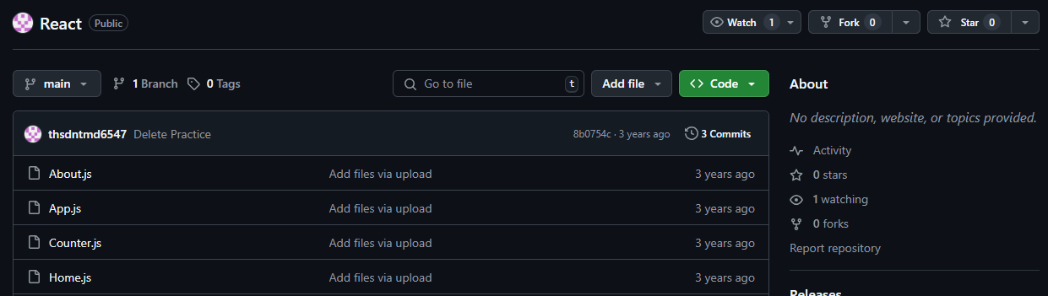

fork로 협업하기
우선 협업을 진행할 팀장의 리포로 가서 Fork를 누른다
예시용 내 테스트 계정 리포
이후 화면에서 나오는 create fork를 누르면 내 계정의 리포에 팀장의 리포가 복제 되어있는 것을 확인할 수 있다

Slide 18
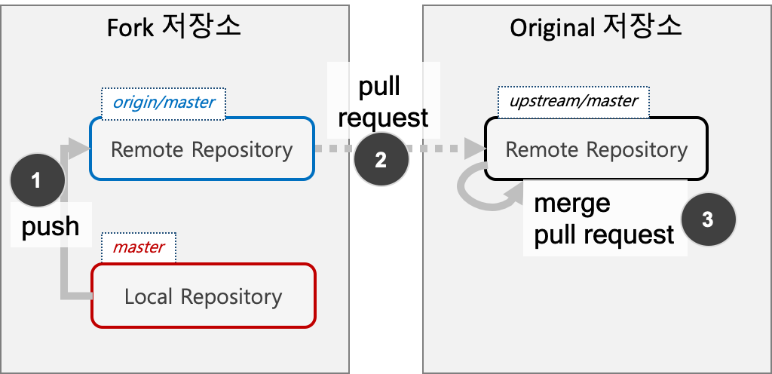
Fork에 대해 미리 알아야할 기본
origin, upstream라는 두 가지의 저장소에 대해 알 필요가 있다 origin은 fork해온 나의 리포이고 upstream은 fork당한 원본 리포를 뜻한다

Slide 19
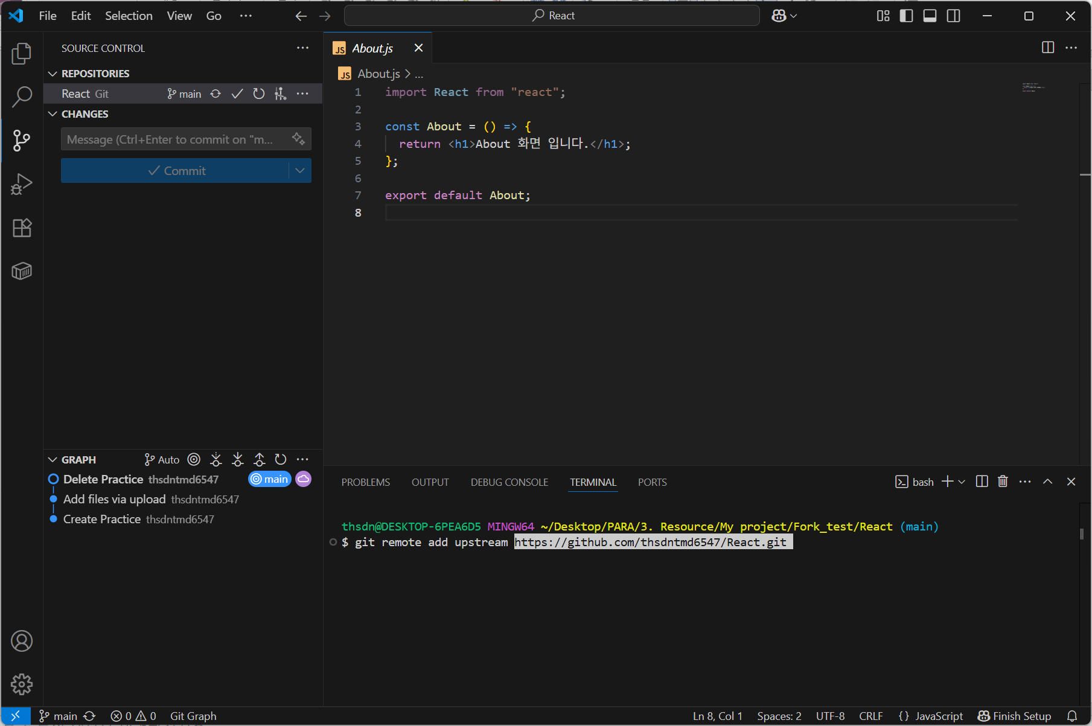
Fork한 리포 upstream 연결하기
1. Fork한 리포를 VSCode에 연동한다 이때 주소는 자신의 리포 주소
2. 터미널에 git remote add upstream {원본 리포 주소} 를 입력한다

Slide 20
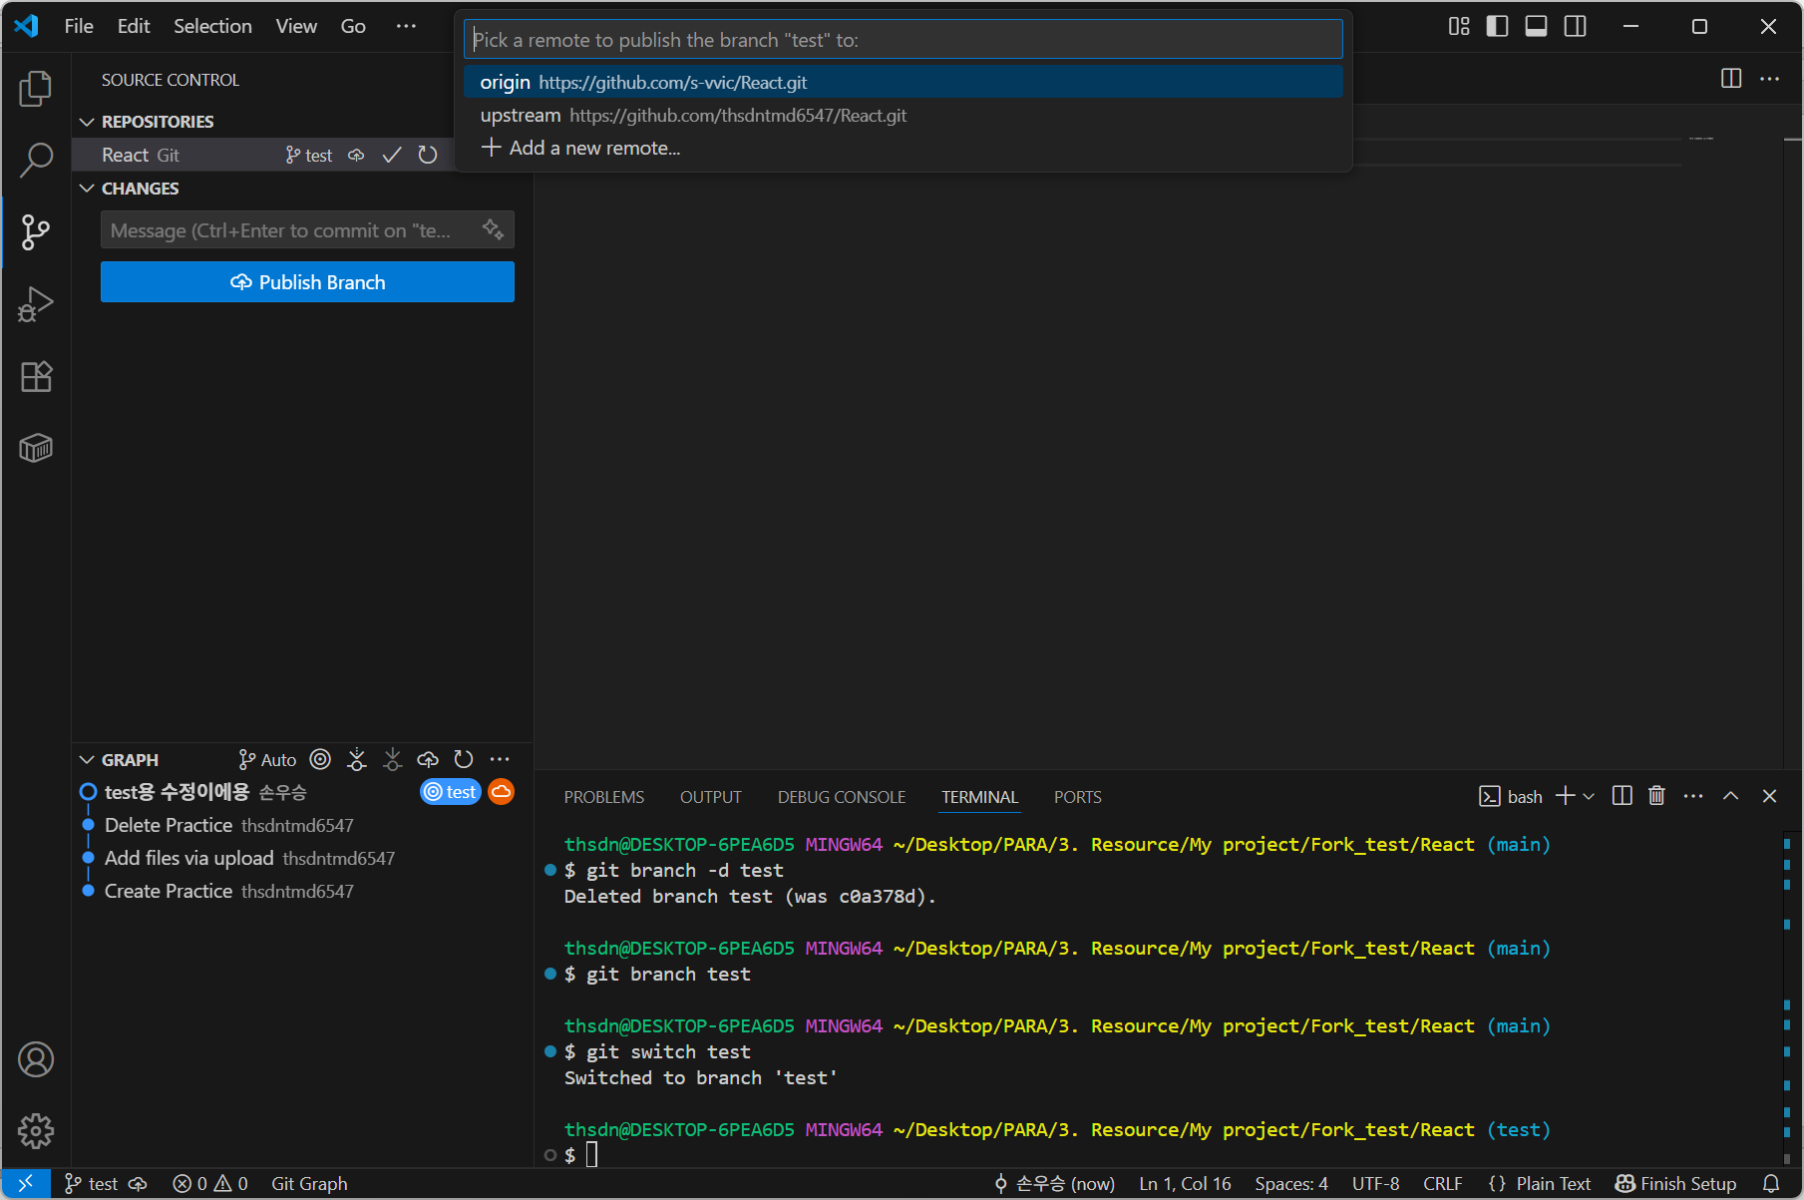
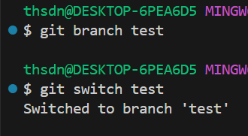
본격적으로 협업하기
협업하는 방법!
1. 우선 개인 리포에서 자신이 작업할 브랜치를 만든다 git branch <브랜치 이름>
-이러는 이유는 개인 리포에서도 관리하기 위해 자신있으면 필요없음
2. 수정할 브랜치로 변환(switch) 후 Publish Branch한다 git switch <브랜치 이름>
-switch하고 git GUI부분에서 Publish Branch 누르고 저장소는 origin으로
branch 생성
branch 변경

Slide 21
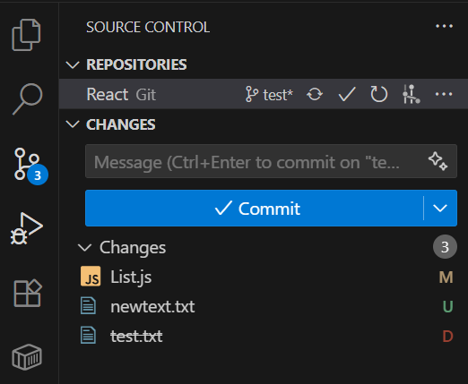
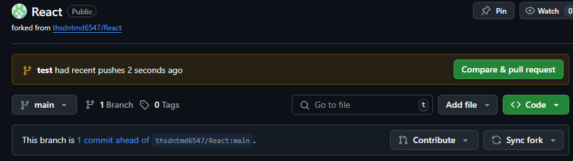
본격적으로 협업하기
수정된 파일 : M
추가된 파일 : U
삭제된 파일 : D
코드 수정을 전부 마쳤다면
1. git add . 명령어를 통해 자신의 코드를 스테이징
2. git commit -m “messege” 명령어를 통해 코밋
3. git push origin {브랜치 이름}
수정된 코드 확인 및 리포 변경하기
만약 main 브랜치에서 수정했다면 이 과정 없이 바로 리포에 반영됨

Slide 22
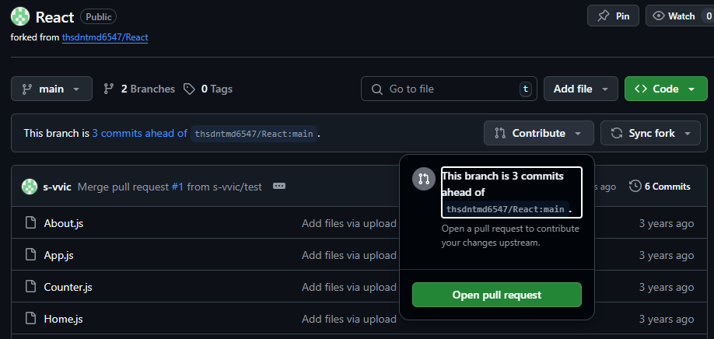
본격적으로 협업하기
마지막으로 자신의 변경된 리포를 실제 작업에 반영하기 위해 PR을 한다
제대로 수정이 됐다면 Contribute를 눌렀을 때 Open pull request가 뜬다

Slide 23
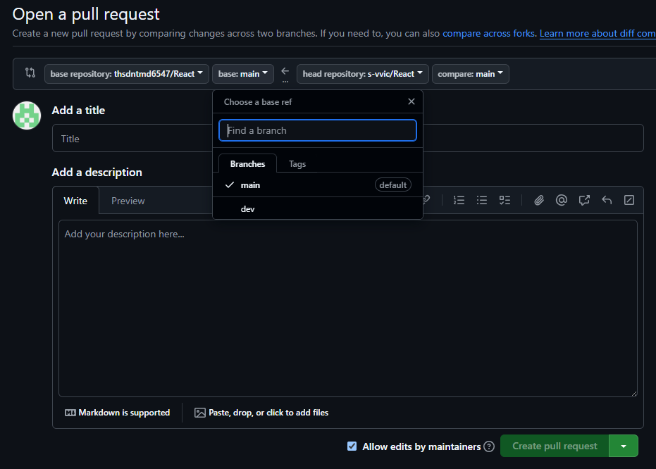
중요한 부분이에용
왼쪽에 base repository에는 팀장 리포의 작업용 브랜치를 선택하고
오른쪽의 head repository는 개인 리포의 반영하고 싶은 브랜치를 선택한 후
필요에 따라 description을 추가한 후 create pull request를 눌러용

Slide 24
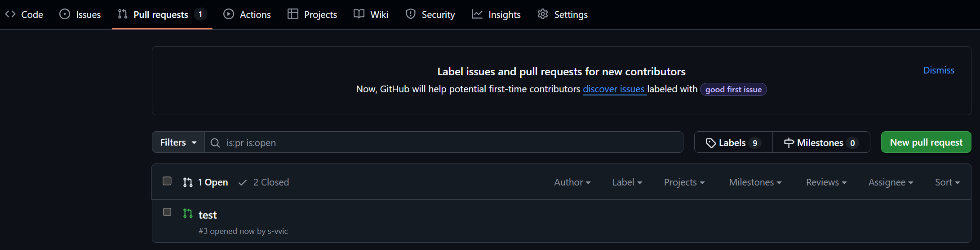
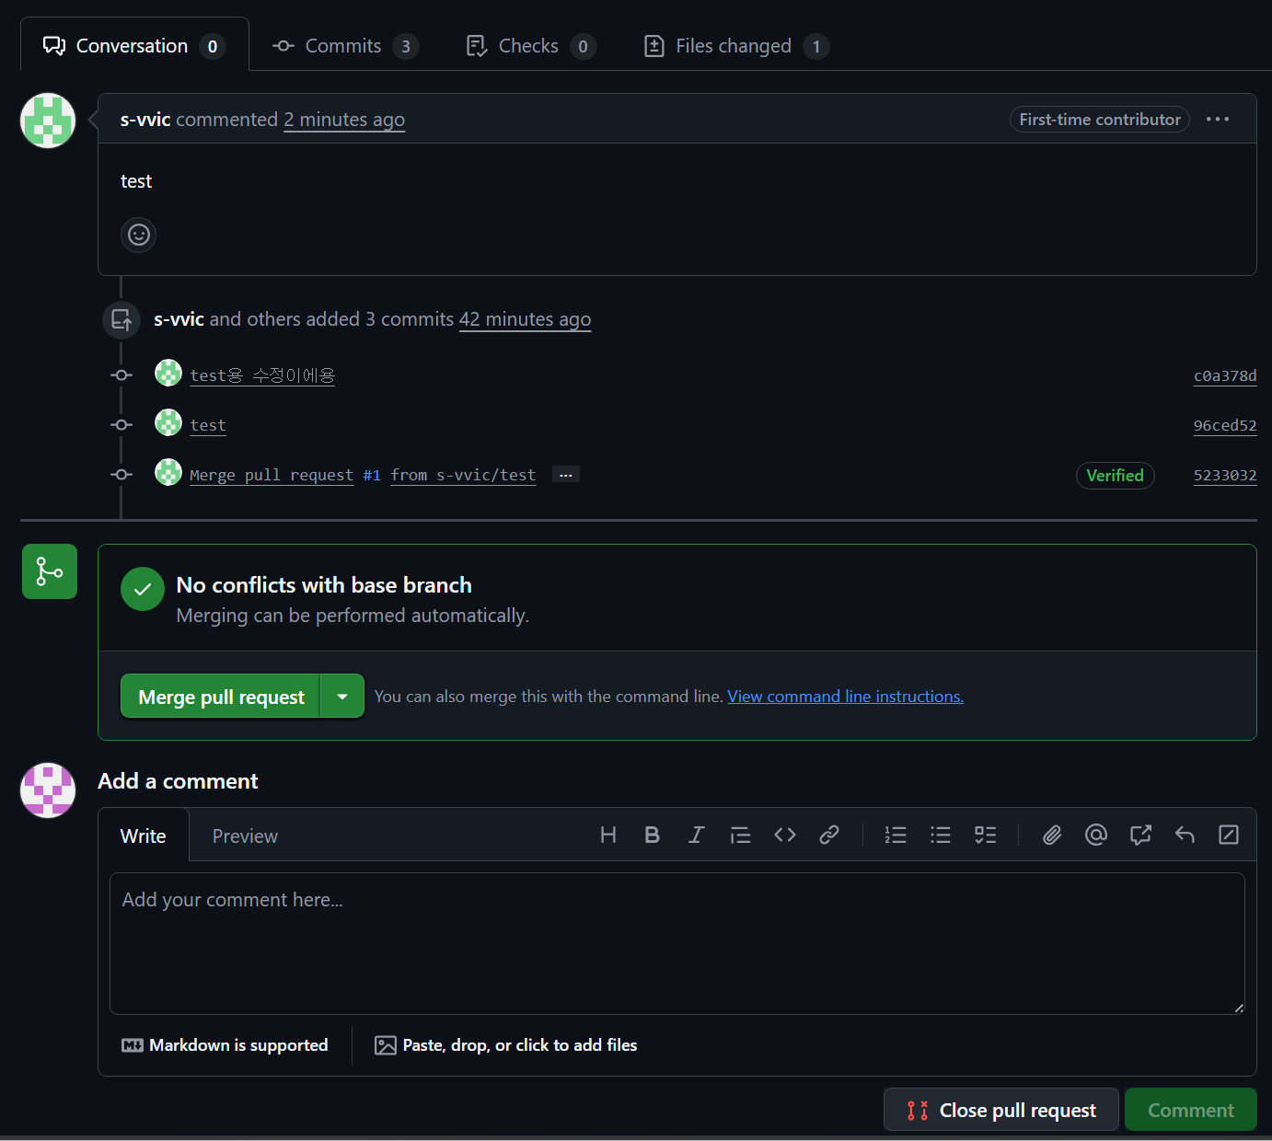
여기까지 알맞게 다 했다면 팀장이 리포에서 Pull requests를 볼 수 있다
팀장이 보고 작업 브랜치로 가져가서 추가 수정을 하거나 맘에 안 들면Close pull request를 통해 팀원이 보낸 PR을 보류할 수도 있다

